Slide 1

YARA BAKIMINDA DEBRİDMAN YÖNTEMLERİ
Op. Dr. Toygar Sarı
Genel Cerrahi Uzmanı
Ankara Etlik Şehir Hastanesi Onkoloji Hastanesi
17/10/2025, Bodrum

Slide 2
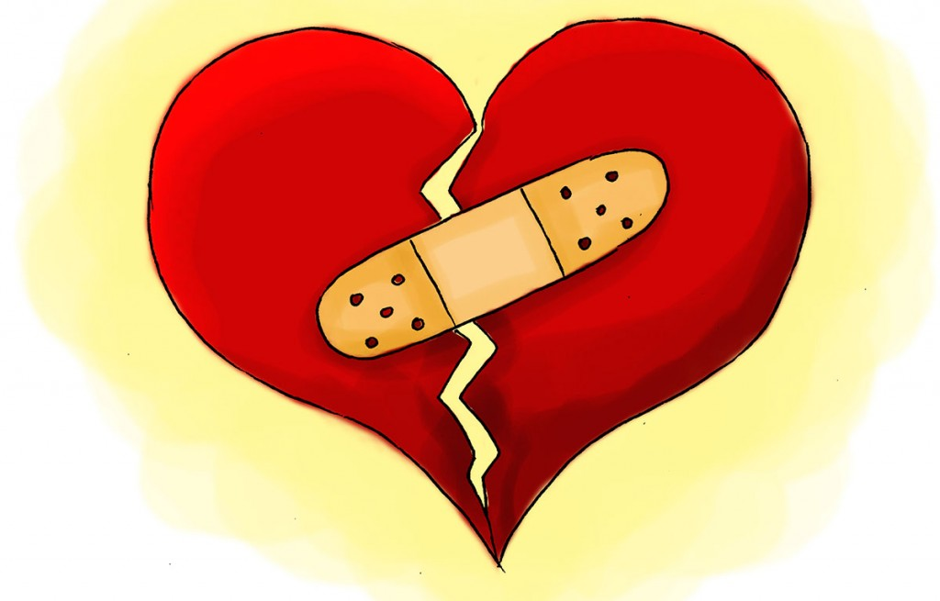

Slide 3
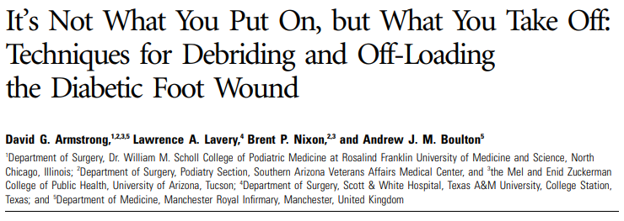
It’s Not What You Put On, but What You Take Off
Yaranın üzerine ne koyduğunuz değil,
ne çıkardığınız önemlidir!

Slide 4
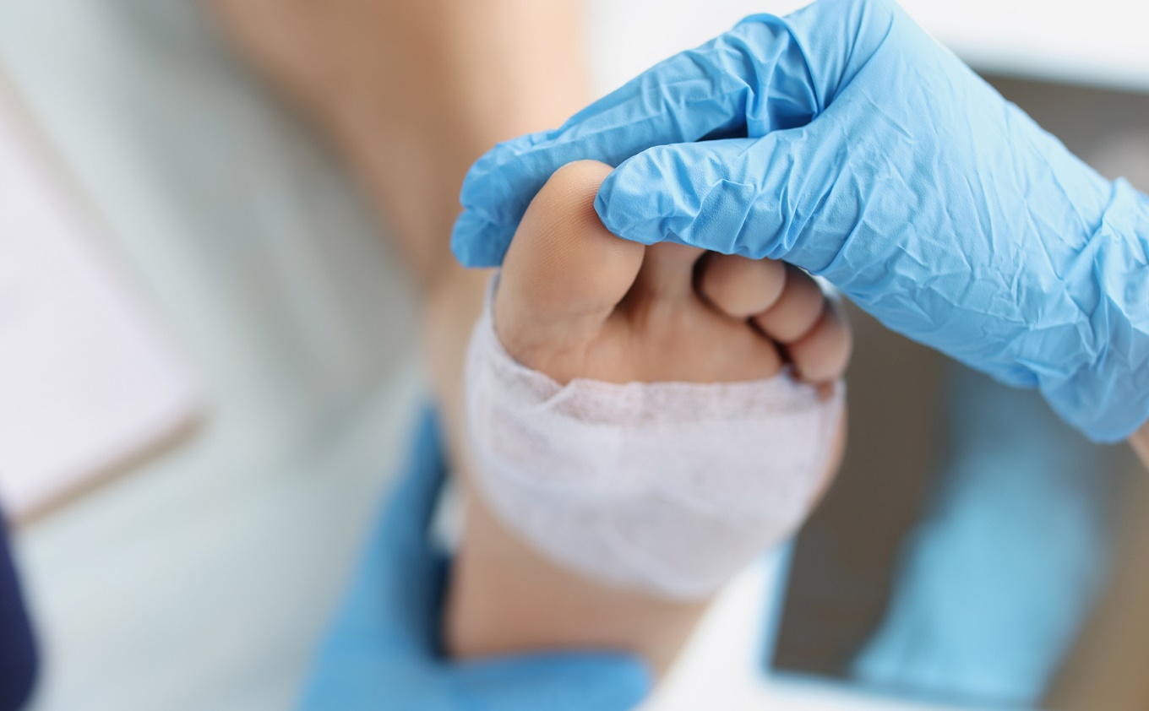
YARA
Yara veya yara hasarı, hastaların yaşam kalitesini düşüren, sosyal olarak kısıtlayan, maliyeti arttırarak sadece hastayı değil tüm toplumu etkileyen bir süreç olup dokuların dayanabileceği kuvvetten daha fazla bir kuvvetle karşılaştıklarında var olan fizyolojik, anatomik ve fonksiyonel özelliklerinin tamamen veya geçici olarak kaybolması en basit haliyle ise doku bütünlüğünün bozulması şeklinde tanımlanabilir.

Slide 5
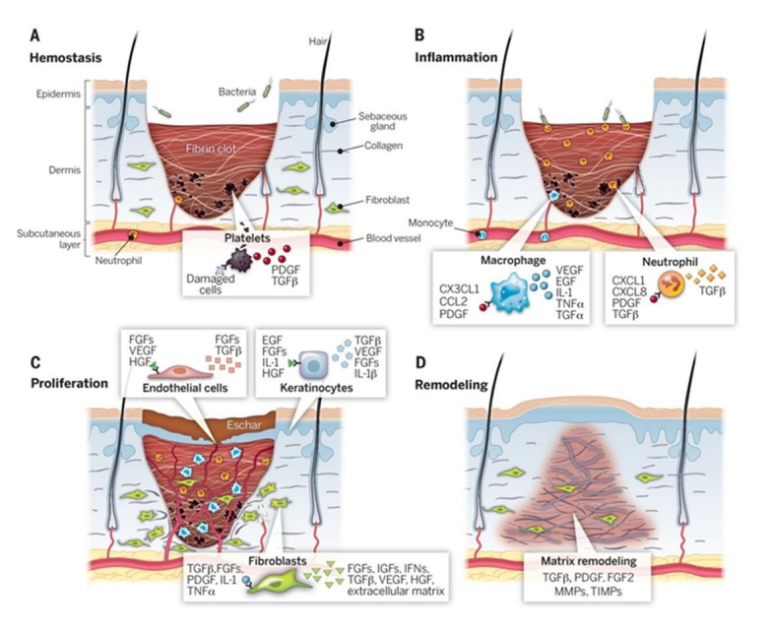
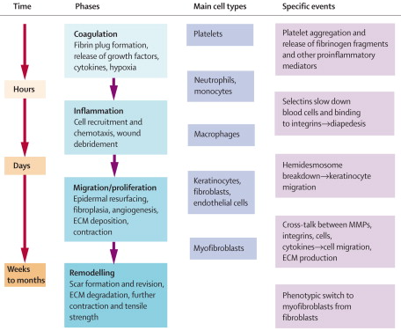

Slide 6
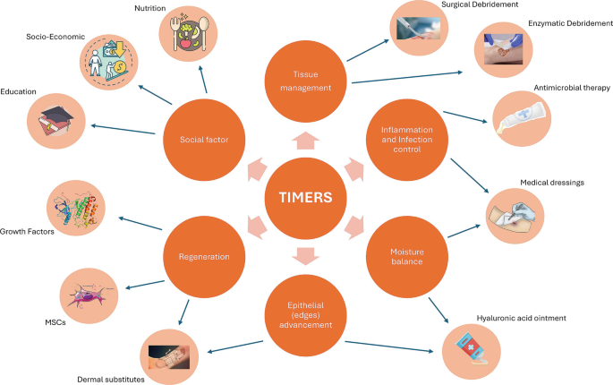
Yara İyileşmesi Yönetimi
Kendiliğinden iyileşmekte olan yara için en uygun şartları hazırla
Yarayı kendi fizyolojik sürecine göre iyileşmeye bırak
Yara iyileşmesini engelleyen etkenleri ortadan kaldır

Slide 7
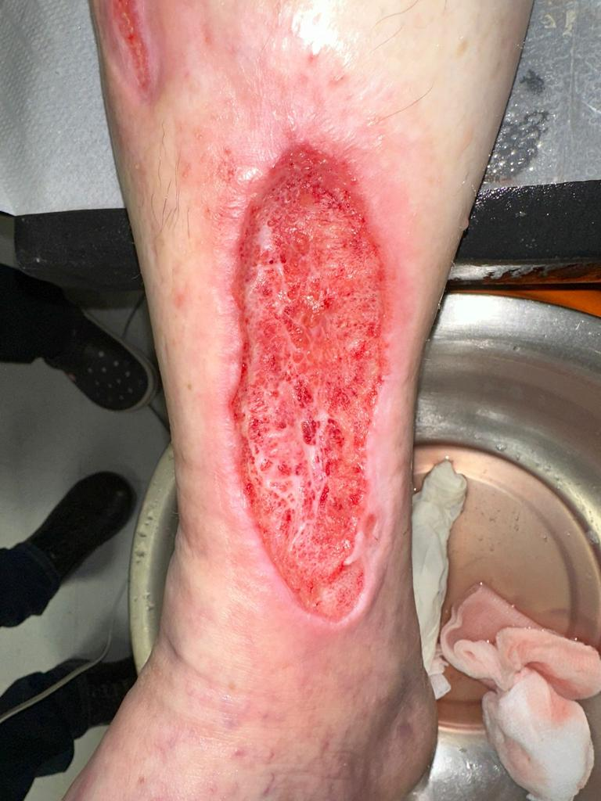
Yara İyileşmesi Yönetimi
İdeal bir yara dokusu, nemli, granüle, temiz, canlı bağ dokusu, bol fibroblast, kollajen matriks ve yeni kapiller içeren parlak kırmızı, kolay kanayan, hassas bir dokudur
Optimal yara iyileşmesi için yara yatağının iyi vaskülarize olması, cansız dokudan arınmış, enfeksiyondan arınmış ve nemli olması gerekir.
Schultz GS, Sibbald RG, Falanga V, et al. Wound bed preparation: a systematic approach to wound management. Wound Repair Regen 2003; 11 Suppl 1:S1.

Slide 8
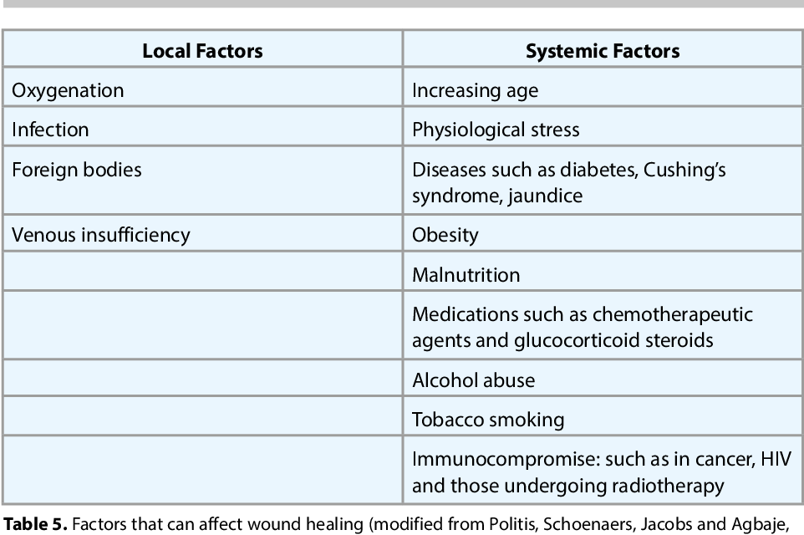

Slide 9
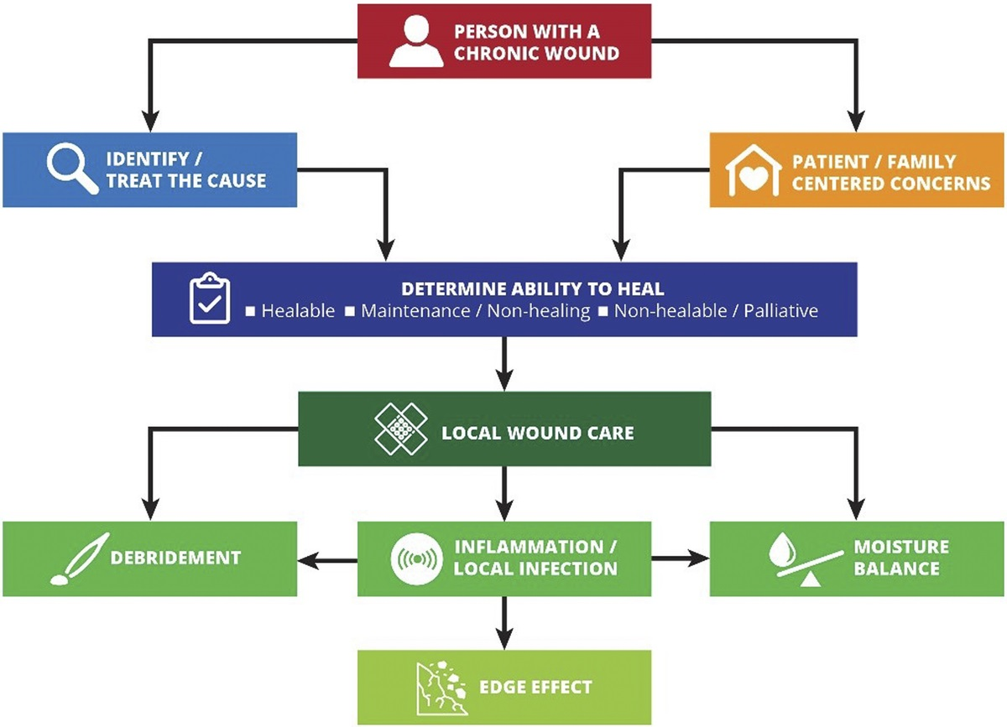
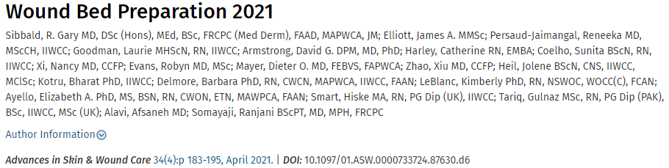


Slide 10
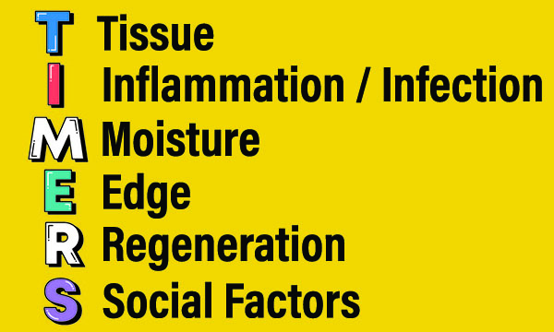
Yara yatağının hazırlanması prensipleri ve T.I.M.E.R.S. konsepti; yara değerlendirilmesinde sık kullanılan ve debridman kararını etkileyen sistematik yaklaşımlardır

Slide 11
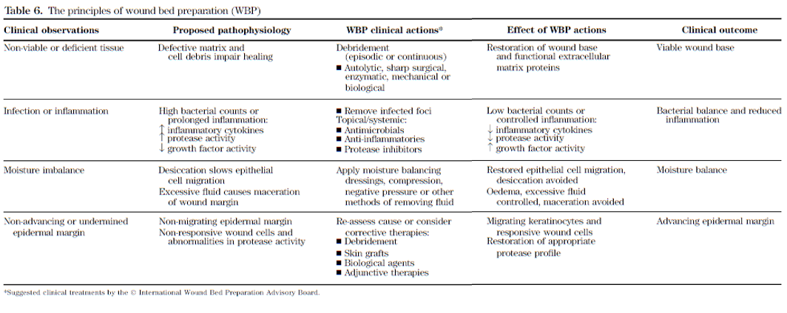
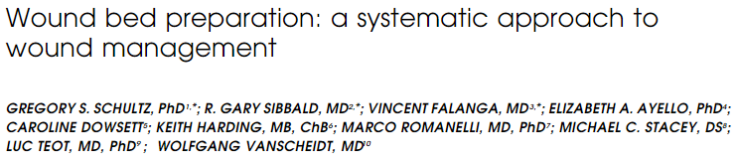

Slide 12
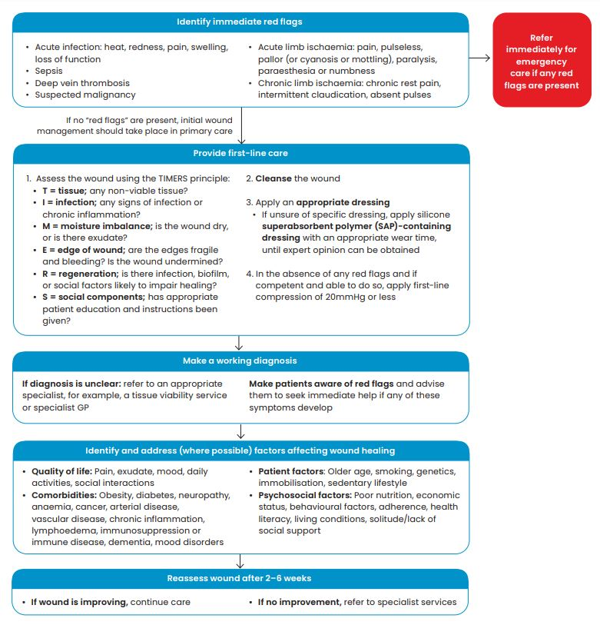

Slide 13
T: Tissue non viable or deficient (doku yönetimi)
Doku yönetimi: Dokunun canlılığını, nekrotik doku varlığını ve çevre dokuyu - deriyi değerlendirme - DEBRİDMAN
İdeal yara iyileşmesi için yarada, canlı doku dışında başka doku kalmasının önlenmesi temel prensiptir.
Gerekirse debridman (mekanik – cerrahi - kimyasal – enzimatik – biyolojik - otolitik)
Bu aşamada yapılan işlemler aynı zamanda enfeksiyon kontrolünde de önemlidir.

Slide 14
I: Infection and/or Inflamation incorporating the infection continuum (enfeksiyon ve enflamasyon yönetimi)
Enfeksiyonu değerlendirme: Varsa gider yoksa koru
Yaradaki, enfeksiyonun ve yangının azaltılması için antiseptik, antibakteriyel ürünlerin kullanılmasını ifade eder.

Slide 15
M: Moisture balance (nem dengesi)
Nem dengesi: Aşırı eksuda ve maserasyonu önle
Son dönemde ideal yara iyileşmesi için yara yüzeyinin nemli tutulması gerekliliği kabul edilmelidir. Bu aşamada yarada akıntı fazla ise emici ürünlerin; az ise yarayı ideal nemlilikte tutacak ürünlerin kullanımı önerilmektedir.

Slide 16
E: Edge or Epithelisation management Edge of wound, non-advancing or undermined (kenar yönetimi ve epitelizasyon)
Yara çevresi, sınırları: Epitelizasyonu engelleyen faktörleri gider, sağlıklı yara kenarı elde et
Yara kenarları debridmanı, maserasyonların önlenmesi, yara bakım ürünleri kullanımı, nem dengesinin korunması
Sağlıklı yara kenarları elde etmek

Slide 17
R: Regeneration/Repair – Promoting tissue regeneration and repair through advanced therapies. (Doku Yenilenmesi ve Onarımı)
Doku yenilenmesi ve onarımı: Yara ortamını optimal hale getirerek rejenerasyonu destekleyici tedavileri uygula
Yara rejenerasyonu, doku büyümesini ve onarımını teşvik etme sürecidir.
Yaranın altında yatan nedenleri (enfeksiyon, iskemi veya yetersiz beslenme gibi) ele alarak, klinisyenler iyileşme ortamının optimize edilmesine yardımcı olabilir.
Büyüme faktörleri, kök hücreler ve oksijen terapileri gibi müdahaleler rejenerasyonu uyarabilir, kolajen üretimini teşvik edebilir ve doku onarımını destekleyebilir.
Hastanın risk faktörlerini değerlendirmek ve doku yenilenmesini artıracak tedavileri uygulamak kritik öneme sahiptir.

Slide 18
S: Social factors – Addressing social and patient-related factors, such as health literacy, mental health, and patient support. (Sosyal Faktörler)
Sosyal faktörler: Hastayı ve dolayısı ile yarayı psikososyal faktörleri göz önünde tutarak olarak hazırla
Yara bakımında, sadece yaranın biyolojisi değil, aynı zamanda hastanın yaşamının sosyal ve psikolojik yönleri de önemlidir. Yara iyileşmesini etkileyen klinik dışı sosyal ve hastayla ilgili faktörler dört ana başlık altında toplanabilir: psikososyal faktörler, tedaviye uyumla ilgili faktörler, fiziksel ve eşlik eden hastalıklar ve dışsal faktörler. Hasta eğitimi, tedavi planına uyumu ve tedavi planının anlaşılmasını sağlamak için çok önemlidir.
Hastanın bilişsel bozuklukları veya depresyonu var mı?
Hastanın sağlık okuryazarlığı ve sosyal desteği nedir?
Bakım hizmetlerine erişimde finansal kısıtlamalar veya coğrafi zorluklar var mı? Bu sosyal faktörleri dikkate alarak, sağlık profesyonelleri bakım planlarını daha iyi hazırlayabilir, başarı olasılığını ve hasta memnuniyetini artırabilir.

Slide 20
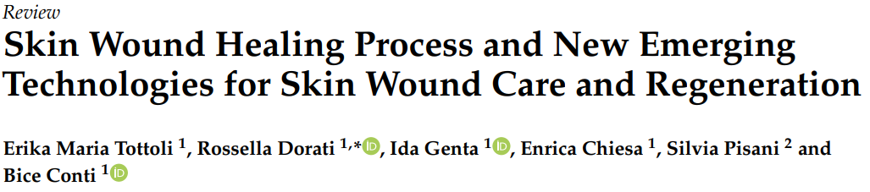
YARA DEBRİDMANI
Debridman, ölü dokuların varlığında ve uygun yara iyileşmesi sağlamak üzere yaranın iyileşme sürecinde yapılır ve temel amacı iyileşme için uygun ortamın hazırlanmasını sağlamaktır.
Son yıllarda cerrahi debridmana ilave olarak birçok debridman yöntemi geliştirilmiştir. (düşük frekanslı ultrasonlar, hidrocerrahi cihazları, larvalar ve enzim ajanları gibi)
Yara iyileşme sürecinde tüm yara değerlendirme faktörleri değerlendirilip (enfeksiyon, eksuda vb) debridman için en uygun seçenek belirlenmelidir.

Slide 21
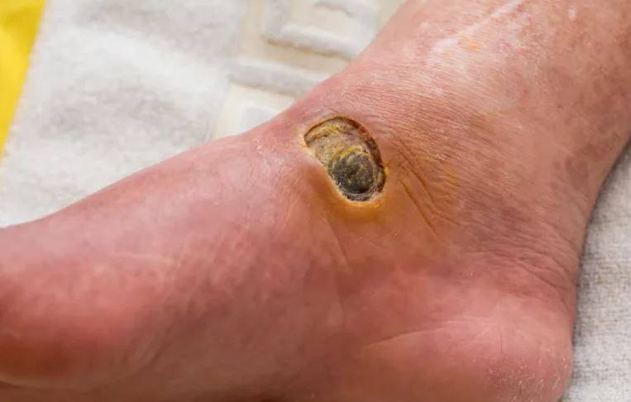
Yara içindeki ölü dokular ve debris
İyileşmenin önünde fiziki bir bariyer oluşturarak, normal ekstrasellüler matriks oluşmasını, anjiyogenezi, granülasyonu ve yara yüzeyinin epidermal örtü ile kapanmasını engeller
Antimikrobiyal ve ağrı kesiciler gibi topikal preparatların etkilerini azaltır
Enfeksiyonu maskeleyebilir veya taklit edebilir
Bakteriler için bir beslenme kaynağı oluşturur
Enflamatuvar sitokinlerin aşırı üretilmelerine neden olarak, septik bir yanıtın doğmasına ve ardından aşırı matriks metalloproteinaz (MMP) üretilmesine yol açar
Özellikle bası yaraları ve diyabetik ayak yaralarında, doku hasarının gerçek boyutlarının görülebilmesini ve tedavi uygulayıcıların yarayı doğru bir şekilde değerlendirebilmesini engeller
Aşırı eksuda ve koku üretilmesine neden olur.

Slide 22
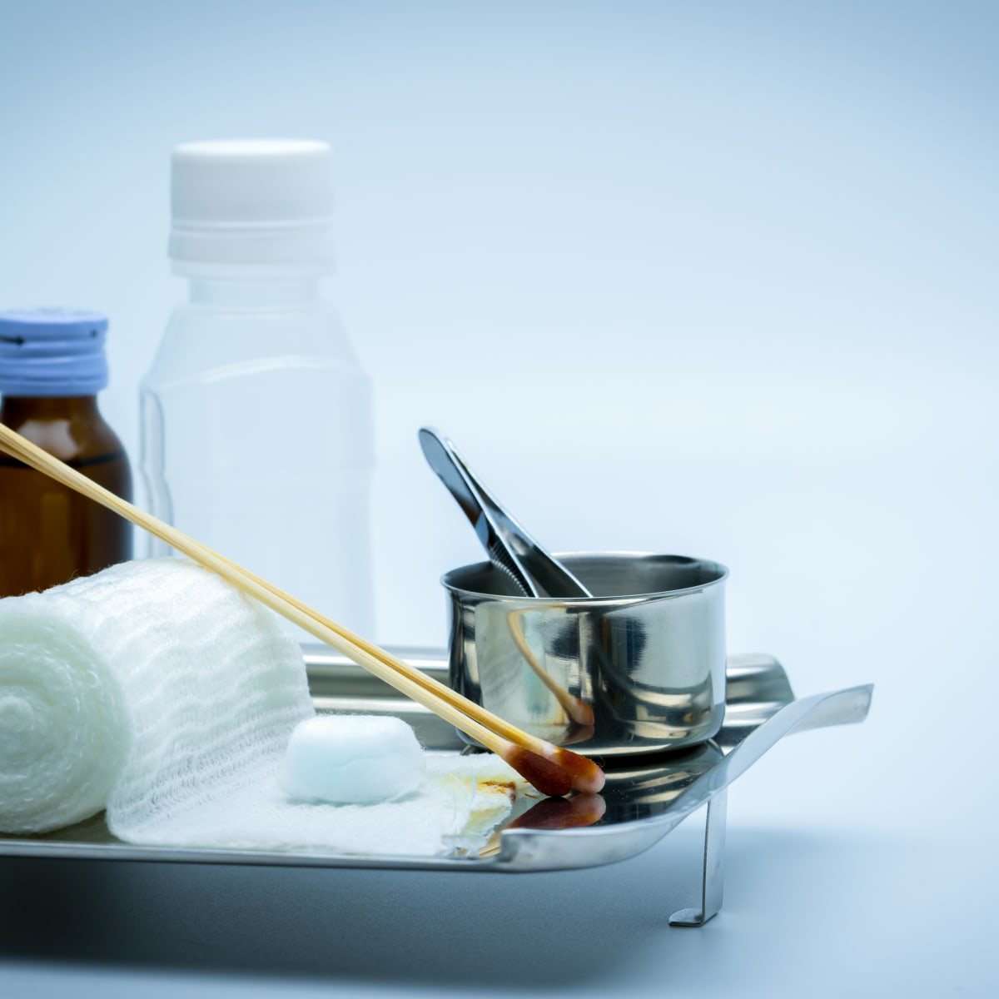
Yara debridmanı
Debridman kararı yaranın tipi, kontaminasyonu, boyutu eksuda miktarına göre alınırken sıklığı ise hastanın kliniği, labaratuvar parametleri ve tedavi planına göre değişir.
Bir yara debridmanında birden fazla yöntem kullanılabilir.
Yara iyileşmesini sağlayabilmek için, nekrotik materyal, eskar, devitalize dokular, yara kabukları, enfekte dokular, hiperkeratoz, hematom, apse materyali, yabancı cisimler, debris, kemik parçaları veya bütün doku artıklarının temizlenmesi ortamdan uzaklaştırılması gerekir

Slide 23
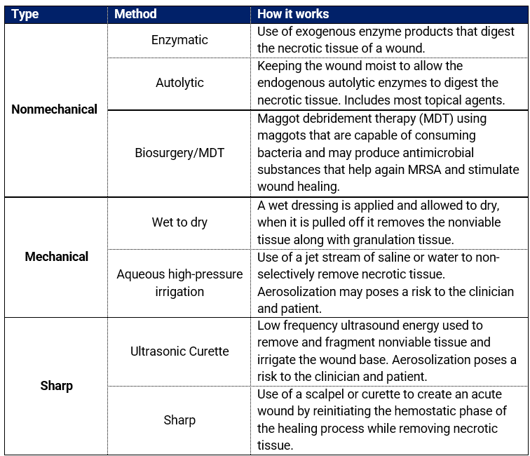
YARA DEBRİDMANI
Autolytic - Otolitik
Enzymatic - Enzimatik
Biological - Biyolojik
Mechanical - Mekanik
Surgical - Cerrahi

Slide 24
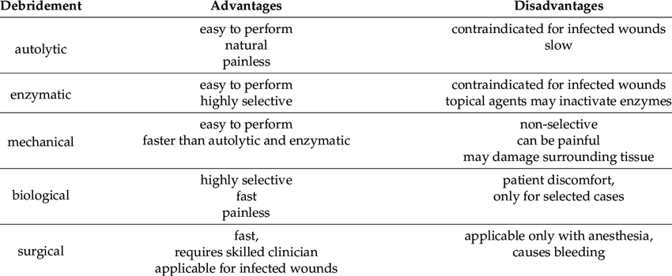
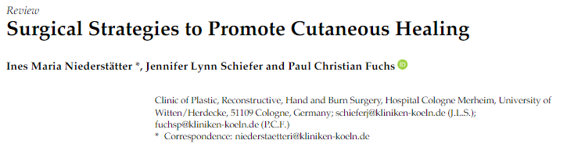

Slide 25
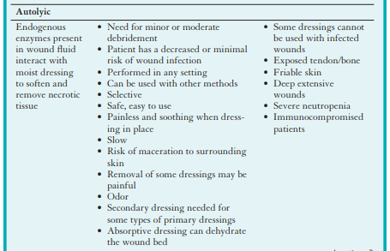
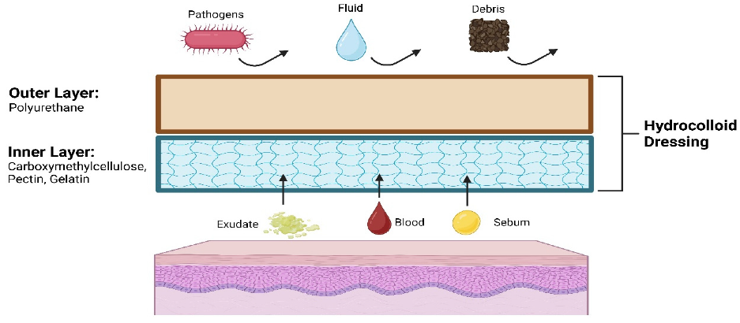
OTOLİTİK DEBRİDMAN
Vücut, ölü ve nekrotik dokuyu uzaklaştırmak için endojen enzimler ve nem bariyerini kullanır
Bu doğal süreci desteklemek ve nemli ortamda yara iyileşmesine olanak sağlamak için otolitik debridman amacıyla hidrojeller, filmler, bal ve hidrokolloidler gibi yara bakım ürünleri kullanılabilir.
Otolitik debridman uzun bir süreçtir, küçük yaralanmalar için daha uygundur.
Uygulanması kolaydır. Genellikle 2-3 gün yerinde bırakılır.
Tekniğin yavaşlığı, immünite sorunu olan kişilerde tedavi sürecinin buna bağlı uzaması ve çok derin boşluklu yaralar için bu yöntem ideal olmayabilir.
96 hasta üzerinde yapılan bir klinik çalışmada hidrokolloid pansuman kullanan hastalar daha az ağrı hissetmiş, daha az analjeziye ihtiyaç duymuş ve pansumanı veya yarayı etkilemeden banyo veya duş alma gibi normal günlük aktivitelerini sürdürebilmişlerdir.
Heffernan A, Martin AJ. A comparison of a modified form of Granuflex® (Granuflex® Extra Thin)(*) and a conventional dressing in the management of lacerations, abrasions and minor operation wounds in an accident and emergency de partment. J Accid Emerg Med 1994; 11: 227-30.

Slide 26
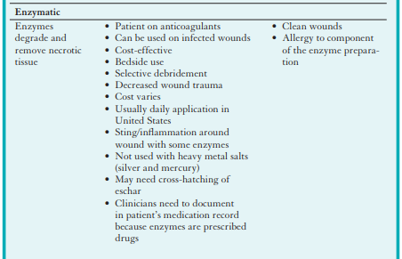
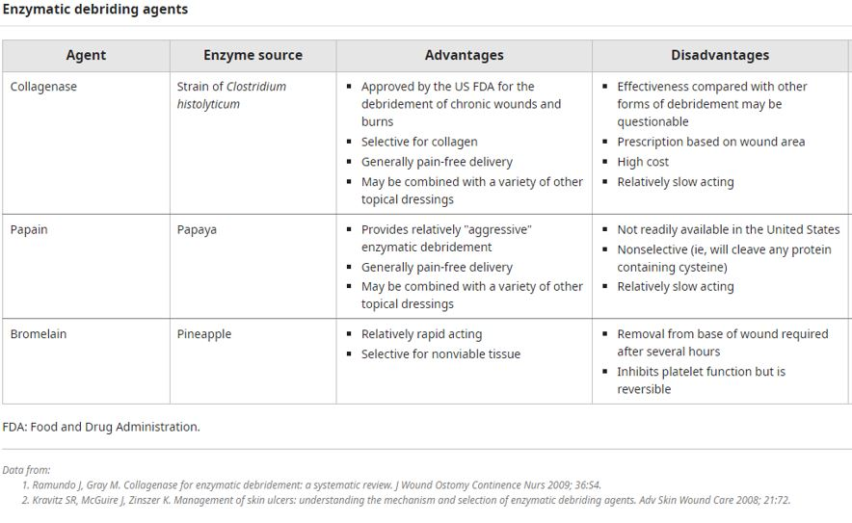
ENZİMATİK DEBRİDMAN
Enzimatik debridman, nekrotik doku üzerinde proteolitik bir etki ile eksojen enzimatik ajanların uygulanmasını içerir.
Endotel hücre ve keratinosit migrasyonunu aktive ederek sıkı bir debridman ajanı olarak işlev görmek yerine, etki mekanizması olarak anjiyogenezi ve epitelizasyonu uyarabilir.
Pek çok ticari ürün mevcuttur ancak klinik çalışmaların sonuçları karışıktır ve bunların spesifik etkileri belirsizliğini korumaktadır.
Bu ajanlar debridman gerektiren ancak cerrahiye aday olmayan hastalarda iyi bir seçenek olmaya devam etmektedir.

Slide 27
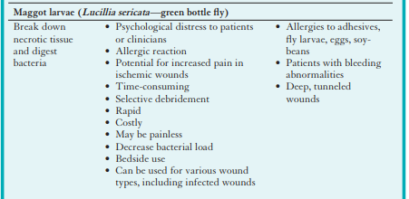
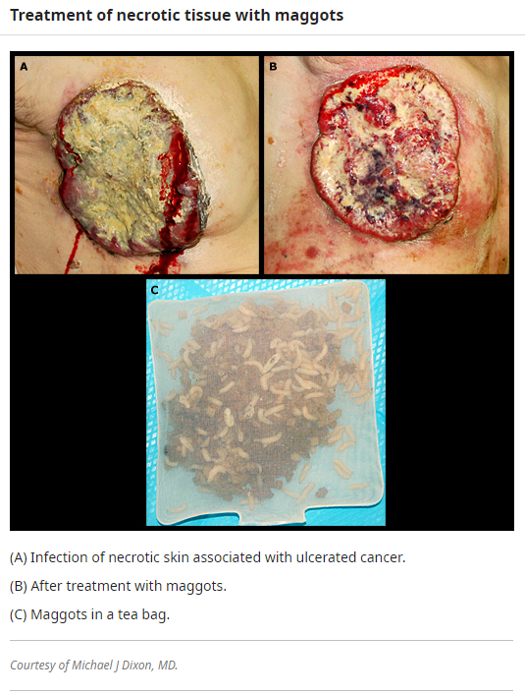
BİYOLOJİK DEBRİDMAN
Larvalar, nekrotik dokuyu sıvılaştıran proteolitik enzimler salgılar ve daha sonra bu enzimler sağlıklı dokuya zarar vermeden yutulur.
Bu prosedür güvenli ve seçici bir debridman yöntemi sağlar; ancak hastalar ve doktorlar tarafından pek kabul edilmiyor
Rafter, L. Larval therapy applied to a large arterial ulcer: An effective outcome. Br. J. Nurs. 2013, 22, S26–S30
Kurtçuk tedavisi basınç yaralarının, kronik venöz ülserlerin, diyabetik yaraların ve diğer akut ve kronik yaraların tedavisinde kullanılmaktadır
Kurtçuk tedavisi, cerrahi debridmanın mevcut olmadığı veya gerçekleştirilemediği durumlarda kronik yaraların debridmanı için kullanılabilir.
Nigam Y, Morgan C. Does maggot therapy promote wound healing? The clinical and cellular evidence. J Eur Acad Dermatol Venereol 2016; 30:776.
Kurtçuk tedavisi bazı hastalarda antibiyotik tedavisinin süresini de azaltabilir
Armstrong DG, et al. Maggot therapy in "lower-extremity hospice" wound care: fewer amputations and more antibiotic-free days. J Am Podiatr Med Assoc 2005; 95:254.
Çalışmalar, standart yara tedavisiyle karşılaştırıldığında yara iyileşmesi süresinde tutarlı bir azalma bulamamış, maliyet açısından diğer yöntemlerden bir avantajı olmadığı görülmüştür.

Slide 28
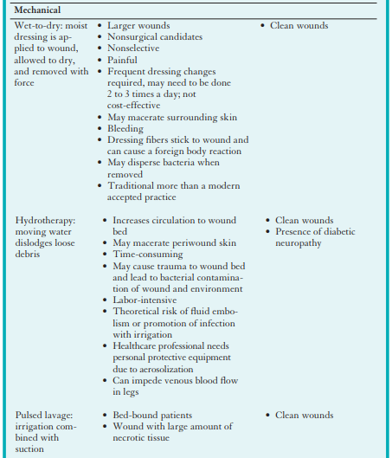
MEKANİK DEBRİDMAN
Mekanik yöntemler, temini kolay, etkili ve ekonomik bir debridman yöntemidir.
Sıvı ile irrigasyon, bakteri yükünün azaltılması ve enfekte-nekrotik materyalin uzaklaştırılması açısından önemlidir ve rutin yara tedavisinin bir parçası olmalıdır.
Diğer debridman yöntemlerinden önce ilk doku temizliği için kullanılır
İrrigasyon için izotonik solüsyonlar yeterlidir. İyot solusyonları veya diğer antiseptik solüsyonların eklenmesi genellikle gereksizdir
İrrigasyonda düşük ve yüksek basınçlı uygulama, çevre doku hasarı açısından dikkat edilmesi gereken bir konudur.
Bu yöntemin tek dezavantajı seçiciliğin olmaması ve ağrıdır.

Slide 29
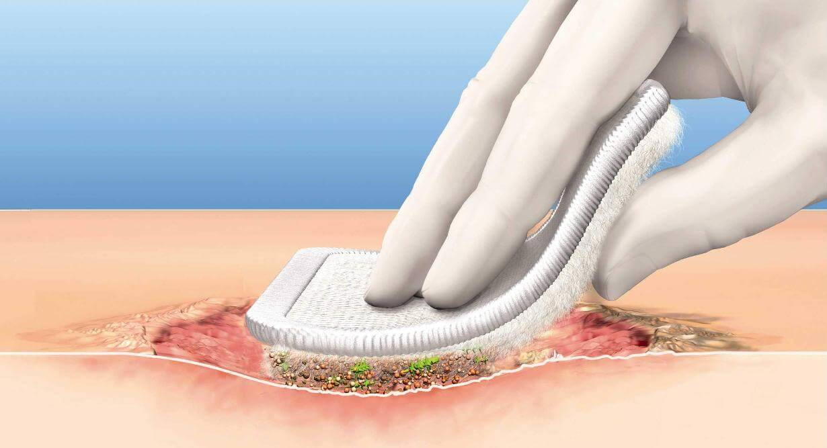
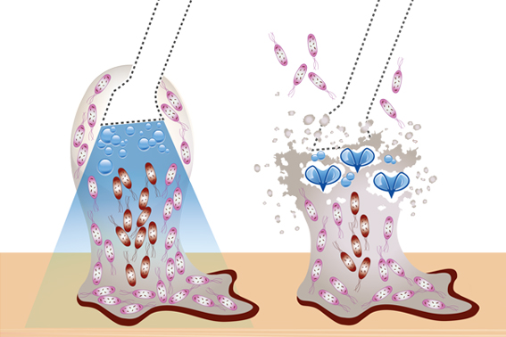
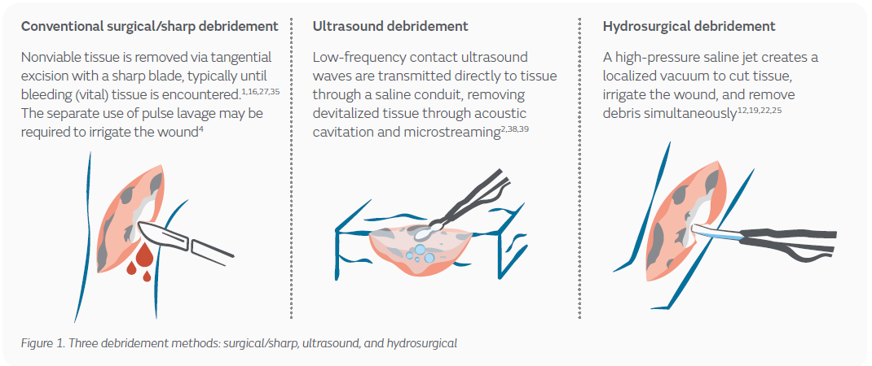

Slide 30
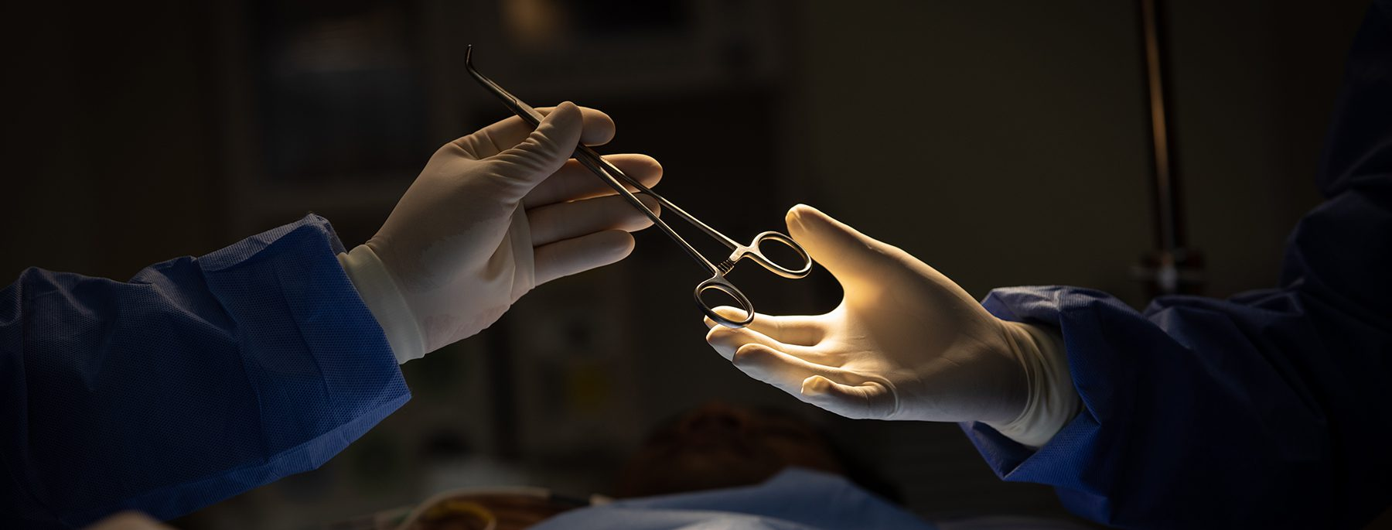
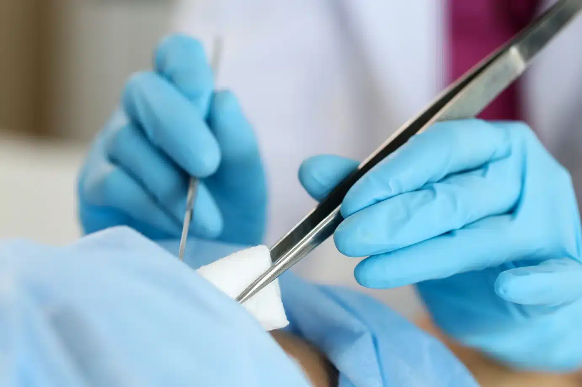
CERRAHİ DEBRİDMAN
Nekrotik doku, debris veya biyofilm tabakasını uzaklaştırmak amacıyla yapılan keskin eksizyonel debridmanda bistüri veya cerrahi diğer keskin aletler kullanılır
Kronik yaraların keskin eksizyonel debridmanı bakteri yükünü azaltır, kontraksiyonu ve yara epitelizasyonunu uyarır
Brem H, Stojadinovic O, Diegelmann RF, et al. Molecular markers in patients with chronic wounds to guide surgical debridement. Mol Med 2007; 13:30.
Cerrahi debridman aynı zamanda kronik iyileşmeyen yaraların tedavisinde enfekte dokuyu uzaklaştırmak, zarar görmüş yara kenarlarını tedavi etmek veya enfeksiyon kanıtı, kültür ve patoloji için derin doku elde etmek amacıyla da endikedir.
Seri cerrahi debridmanlar, yara iyileşmesini artırır.

Slide 31
CERRAHİ DEBRİDMAN
Cerrahi debridman, geniş nekrotik doku alanlarının çıkarılması için en uygun seçimdir.
Kronik kritik ekstremite iskemisi olan hastalarda cerrahi debridmanın ve yara iyileşmesinin başarısı, iyi bir revaskülarizasyonla mümkündür.
Rhonda S. Cornell, et al. Débridement of the noninfected wound J Vasc Surg 2010;52:31S-6S.31
Yaranın tüm durumunu tanımlamamızı sağlar
Cerrahi debridman hızlı ve güvenlidir, enfeksiyon ve kronik yara komplikasyonları riskini en aza indirir
Rüttermann, M.; Maier-Hasselmann, A.; Nink-Grebe, B.; Burckhardt, M. Local treatment of chronic wounds: In patients with peripheral vascular disease, chronic venous insufficiency, and diabetes. Dtsch. Arztebl. Int. 2013, 110, 25–31.

Slide 32
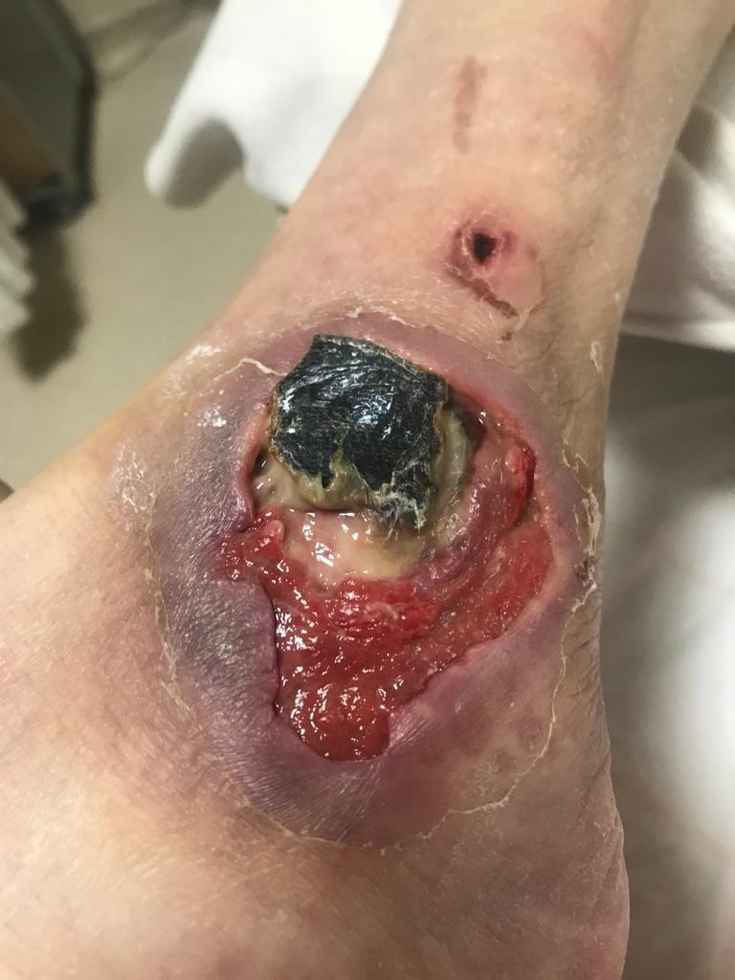
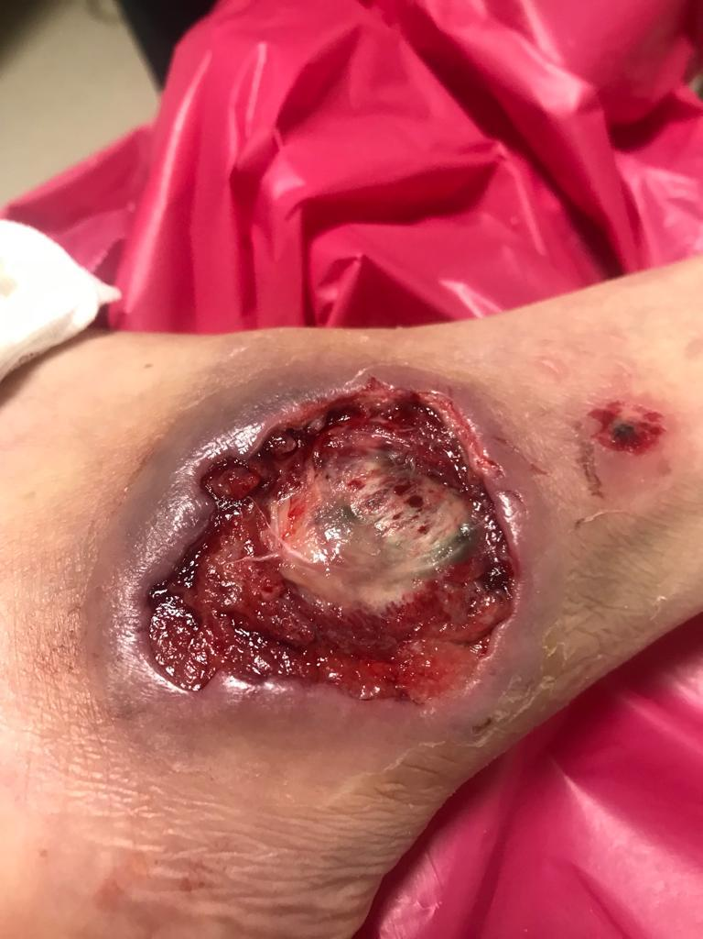

Slide 33
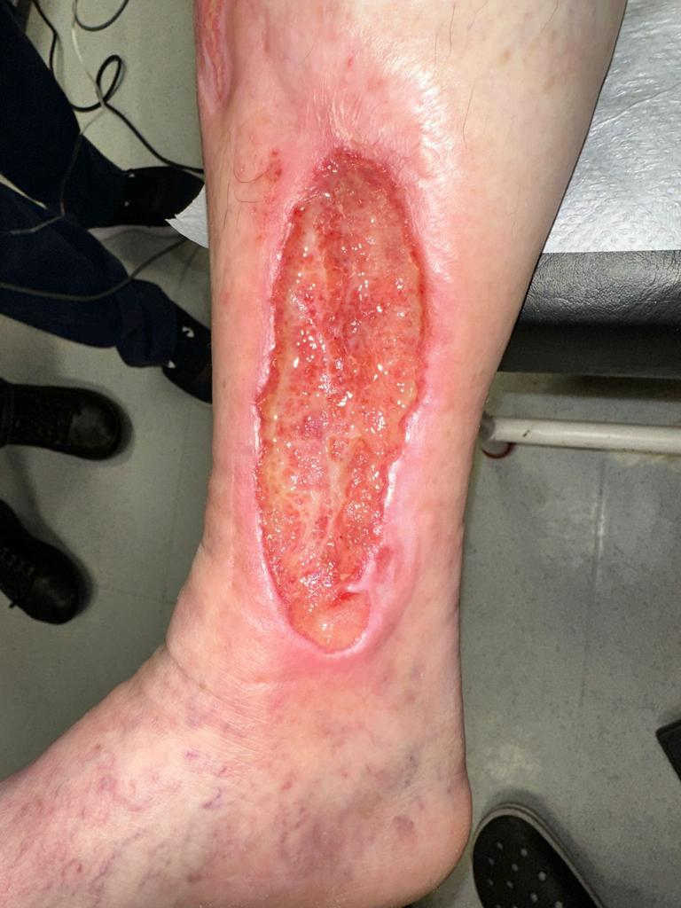

Slide 35
Hangi yöntem, hangi debridman ?
Debridman yönteminin seçimi, yara tedavi planlanmasına göre her hasta ve yaraya göre özel olarak planlanır.
Her bir yara, süreç içinde değişik debridman yöntemleri ile iyileşmenin hızlandırılması veya stabilize edilmesi ihtiyacına göre temizlenir

Slide 36
Neden debridman ?
Debridman sıklığı arttıkça iyileşme oranları artar
Debridman sıklığı arttıkça iyileşme süreleri kısalır. Daha az debridman, iyileşme sürelerinin uzamasına neden olur
Debridman sıklığı 2 haftadan daha uzun süren yaralar daha yavaş iyileşir.
Ne kadar sık debridman yapılırsa iyileşme oranları ve süreleri açısından en iyi sonuçlar alınır.
*525 yara bakım merkezinden toplanan veriler 154664 hatada 312744 yaranın debridman uygulamaları yönünden retrospektif değerlendirilmesi.
JR. Wilcox, MJ. Carter, S Covington: Frequency of Debridements and Time to Heal A Retrospective Cohort Study of 312 744Wounds JAMA Dermatol. 2013;149(9):1050-1058

Slide 37
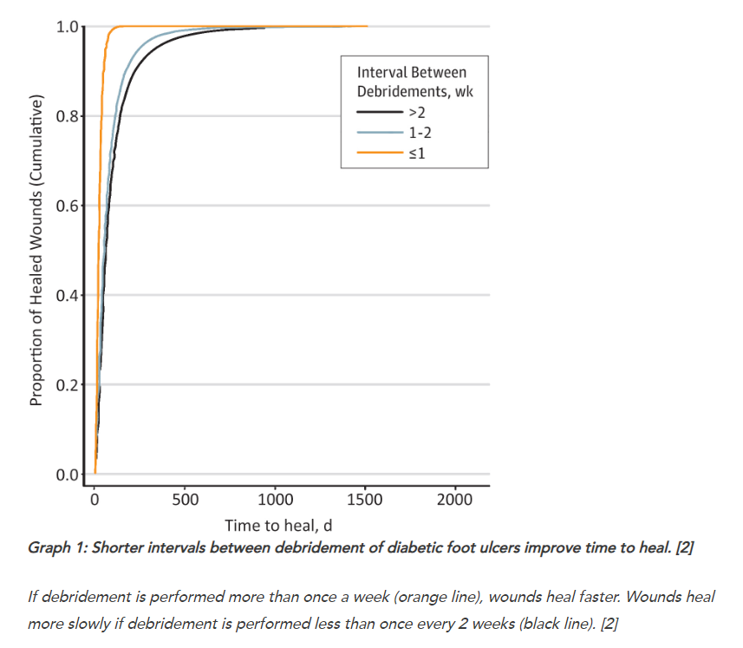
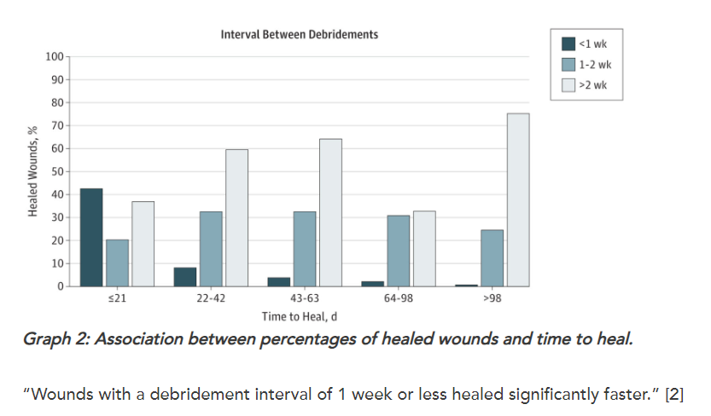
JR. Wilcox, MJ. Carter, S Covington: Frequency of Debridements and Time to Heal A Retrospective Cohort Study of 312 744Wounds JAMA Dermatol. 2013;149(9):1050-1058

Slide 38
Neden debridman ?
Debridman, ölü dokuların varlığında ve uygun yara iyileşmesi sağlamak üzere yaranın iyileşme sürecinde yapılır ve temel amacı iyileşme için uygun ortamın hazırlanmasını sağlamaktır.
Yeterli yara temizliği ve debridman, yara iyileşmesinde en iyi sonucu elde etmenin temelini oluşturur.
Yaranın değerlendirilmesi kolaylaşır
İnfeksiyon olasılığı, varlığı azaltılır
Nekrotik dokular, granülasyon dokusu ve epitel dokusu oluşumunu engeller, geciktirir

Slide 39
Neden debridman ?
Cansız dokuya sahip, kontamine ve enfekte halde olan veya sütür materyali reaksiyonu olan yaralar, daha ileri yara tedavisi öncesinde debridmandan fayda sağlar.
Smith F, Dryburgh N, Donaldson J, Mitchell M. Debridement for surgical wounds. Cochrane Database Syst Rev 2013; :CD006214.
Düzenli debridmanlar ve yara tabanı hazırlığı, yara dokusunun rejenerasyonunu kolaylaştırır ve özel yara bakım ürünlerinin ve gelişmiş biyolojik doku ajanlarının etkisini artirir.
Smith F, Dryburgh N, Donaldson J, Mitchell M. Debridement for surgical wounds. Cochrane Database Syst Rev 2013; :CD006214.
Yaraların çoğunda optimal yara iyileşme ortamını sağlamak için sıklıkla planlı seri debridman gerekir.
Cardinal M, Eisenbud DE, Armstrong DG, et al. Serial surgical debridement: a retrospective study on clinical outcomes in chronic lower extremity wounds. Wound Repair Regen 2009; 17:306.
Debridman sıklığı arttıkça yara iyileşme hızı artar, süresi kısalır. Ne kadar sık debridman yapılırsa iyileşme oranları ve süreleri açısından en iyi sonuçlar alınır.
JR. Wilcox, MJ. Carter, S Covington: Frequency of Debridements and Time to Heal A Retrospective Cohort Study of 312 744Wounds JAMA Dermatol. 2013;149(9):1050-1058

Slide 40
Hangi durumlarda debridmana dikkat edelim?
Yüksek riskli bölgeler; yüz, eller,ayaklar, genital bölge
İskemik ekstremiteler
Konjenital malformasyonla birlikte olan yaralar
Malignite şüphesi olan yaralar
Kan damarlarına, sinirlere ve tendonlara yakın olan yaralar
Onay veremeyecek durumdaki hastalar
Yeterince değerlendirilmemiş ve nedeni bilinmeyen yaralar
Pıhtılaşma bozukluğu olan hastalardaki yaralar
Muhtemel implantları olan ve diyaliz amaçlı AV Fistülü olan hastalar
Pyoderma gangrenosum ve vasküliti olan hastalar

Slide 42
It’s Not What You Put On, but What You Take Off
Yaranın üzerine ne koyduğunuz değil,
ne çıkardığınız önemlidir!

